Slide 1
Zdjęcia przedstawiające rodzinę Ulmów

Slide 2
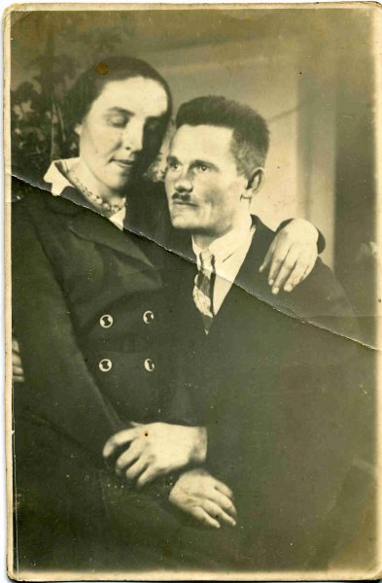
Zdjęcie ślubne Ulmów fot. Muzeum Polaków Ratujących Żydów

Slide 3
Rodzina Ulmów fot. Muzeum Polaków Ratujących Żydów

Slide 4
Józef Ulm w towarzystwie współpracowników ze spółdzielni mleczarskiej fot. Muzeum Polaków Ratujących Żydów

Slide 5
Dzieci Ulmów fot. Muzeum Polaków Ratujących Żydów

Slide 6
Dom Ulmów fot. Muzeum Polaków Ratujących Żydów

Slide 7
fot. Muzeum Polaków Ratujących Żydów

Slide 8
Muzeum Polaków Ratujących Żydów (z zewnątrz) fot. Muzeum Polaków Ratujących Żydów

Slide 9
Muzeum Polaków Ratujących Żydów (w wewnątrz) fot. Muzeum Polaków Ratujących Żydów

